Slide 1
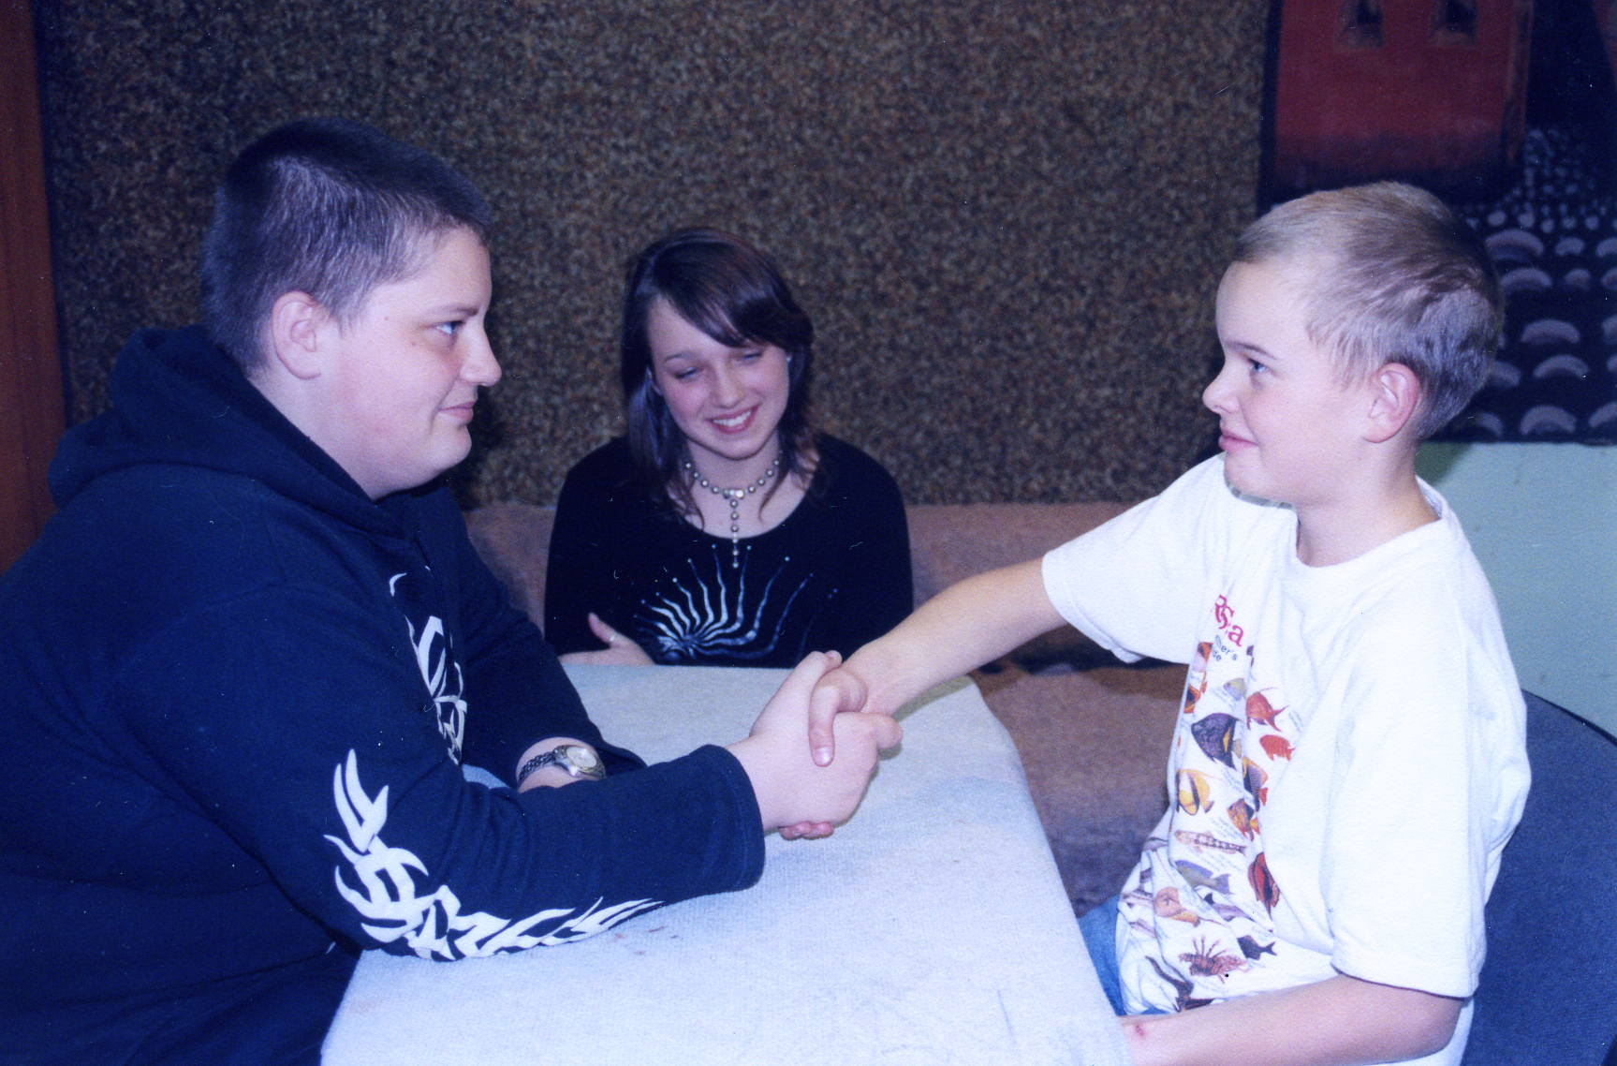
Школьная служба медиации

Slide 2
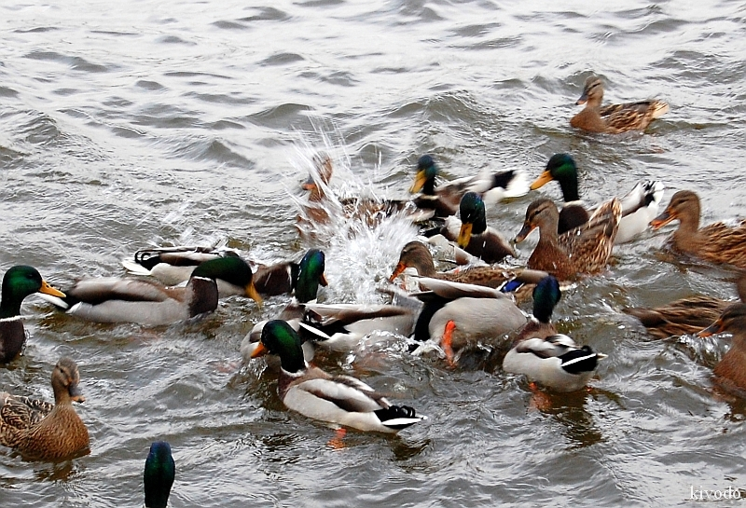
В школе собраны дети из разных социальных слоев, разных национальностей, разных стилей воспитания и т.д., что создает потенциально конфликтную среду, в которой школьники обязаны находиться значительную часть своего времени.

Slide 3
Последствия конфликтов травмируют душу и психику как обидчика, так и жертвы.

Slide 4
Никакой ребенок не будет думать об уроке, если у него конфликт, его после школы ждет «разборка» или он стал жертвой бойкота или насилия.

Slide 5
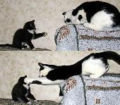
Для большинства подростков в школе важнейшими вопросами являются их статус среди сверстников, общение, взаимоотношения с противоположным полом, власть и влияние на других, принадлежность к группировке в классе, опробование разных ролей и т.д.
Помогает ли школа осваивать взаимоотношения в культурных и ненасильственных формах?
Какими способами сама школа это делает?

Slide 6
Способы реагирования школы на конфликты и мелкие криминальные ситуации.
Административно-карательный
Направление к психологу/соц. педагогу
«Стрелки» среди подростков
Школьное самоуправление
Замалчивание

Slide 7

Административно-карательный
вызов к директору;
вызов родителей;
заседание совета
по профилактике;
обращение в КДН
и т.п.

Slide 8

Учителя рассматривают конфликт как зло, которое надо искоренять, или в крайнем случае избежать, скрыть.
Частый способ реагирования - поиск виноватого и наказание (или угроза наказанием).

Slide 9

Стрелки
Попытки детей самим решить конфликты с использованием силы

Slide 10
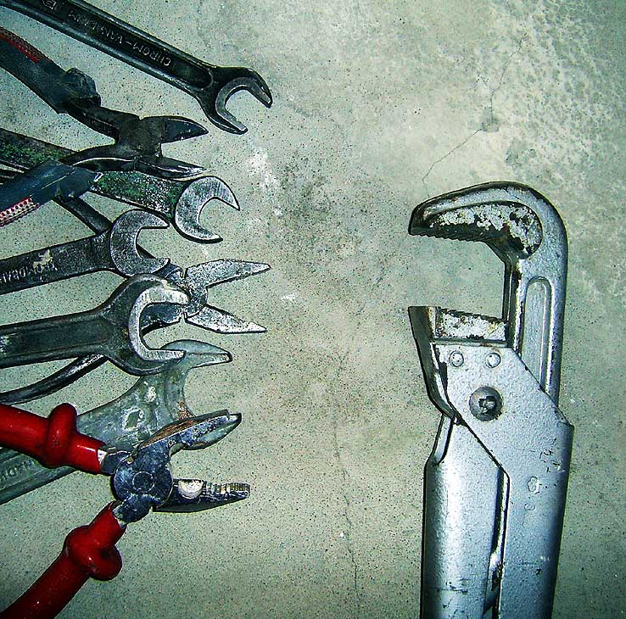
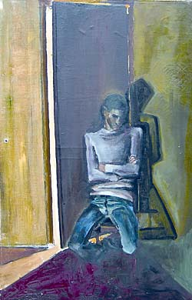
Скрытые (многолетние) конфликты
Групповое давление, отвержение, бойкот.
Замыкание в себе.

Slide 11
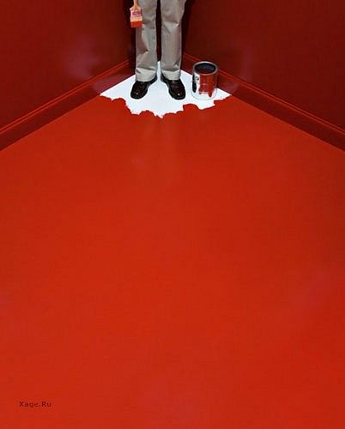
Направление к психологу
Школьники говорили нам, что окружающие ребята начинают относиться как к «психам».
Психолог квалифицирует и решает ситуацию как специалист.
Психолог работает по запросу.
Длительная работа
Я не псих !

Slide 12
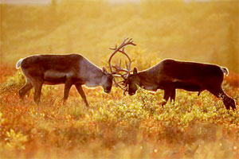
Органы школьного самоуправления
Часто повторяют педсовет или заседание КДН, поскольку другой модели подростки не видели. Причем порой они поступают более жестко и угрожают, поскольку не имеют взрослой разумности.

Slide 13
Что общего у этих способов?
Решение о способе выхода из конфликта принимают не сами участники ситуации, а кто-то другой, используя при этом:
власть (взрослые),
физическую силу (дети на «стрелках»),
психологическое давление

Slide 14
Решение конфликта заменяется «принуждением к миру» и угрозой наказания за невыполнение требований.
Дети не учатся способам решения конфликтов ответственности, поскольку решение за них находят взрослые

Slide 15
Мы предлагаем для работы с конфликтами использовать восстановительную медиацию

Slide 16
Медиация – это встреча людей за СТОЛОМ ПЕРЕГОВОРОВ, где они смогут сами:
Понять друг друга;
Обсудить последствия конфликта и избавиться от негативных эмоций;
Сами найти устраивающее всех решения;
Обсудить, как избежать повторения конфликта в будущем.
Принять ответственность за исправление причиненного вреда

Slide 17
Но могут ли стороны, находящиеся в сильной стрессовой ситуации, испытывающие сильные эмоции страха, обиды, ненависти, предубеждения друг по отношению к другу и т.д. говорить конструктивно?
Вряд ли. Поэтому им нужен нейтральный посредник (медиатор),
который организует процесс взаимопонимания и конструктивную коммуникацию.

Slide 18
Ведущий примирительной встречи (медиатор)
В равной степени поддерживает участников, организует конструктивный диалог
Не судит, не защищает, не поучает, не жалеет и т.п.
Способствует тому, чтобы обидчик возместил причиненный вред.

Slide 19
Ответственность в восстановительной медиации понимается не как наказание, а как понимание обидчиком чувств потерпевшего, последствий, к котором привело правонарушение, а затем заглаживание причиненного вреда самим обидчиком.
Поэтому ведущий поддерживает ответственное поведение сторон конфликта.

Slide 20
Конфликт должен быть решен его непосредственными участниками, поскольку только они смогут найти лучшее решение. И если они приняли на себя ответственность за решение, то наверняка его выполнят и больше не попадут в подобную ситуацию.

Slide 21
Медиаторами в школах становятся не только взрослые, но и подростки, поскольку у них наиболее тесный контакт со сверстниками.
Взрослым подростки часто не доверяют или боятся прослыть «стукачами».

Slide 22
Медиатор организует примирительную встречу только при добровольном участии обеих сторон и в интересах сторон. Для этого он предварительно встречается с каждым из участников отдельно.

Slide 23
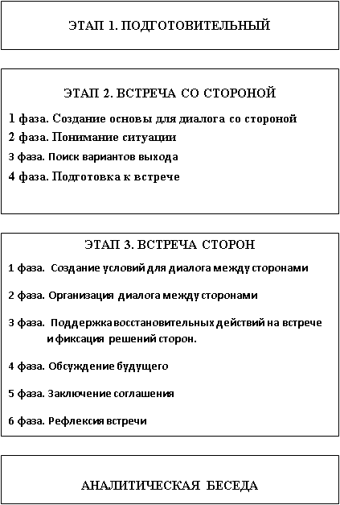
Программа примирения состоит из:

Slide 24
Чтобы процесс медиации был не случайным и ситуативным, важно вписать школьную медиацию в структуру школы. Для этого в школах создаются службы медиации.

Slide 25
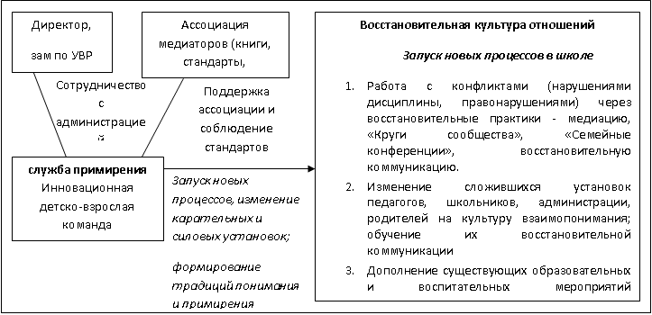
Служба медиации

Slide 26
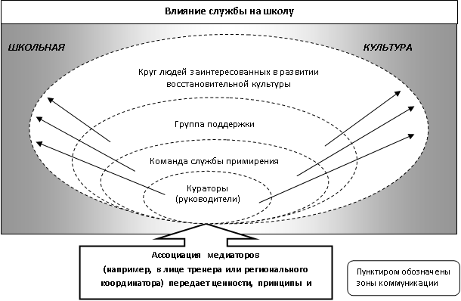

Slide 27
Школа
АССОЦИ
АЦИЯ

Slide 28
Служба стремится, чтобы максимальное количество ситуаций решались на программах примирения.
Чтобы сторонам конфликта в первую очередь была предложено самим найти решение ситуации

Slide 29
Поддержка служб медиации на уровне региона
Белорусская ассоциация восстановительной медиации
Региональный координатор
Региональная команда
и\или региональная ассоциация медиаторов
Органы власти (комитет по образованию или управление образования и т.п.),
СМИ,
партнеры
Территориальные службы медиации
«Кустовой»
координатор
Сеть школьных служб медиации

Slide 30
«кустовая» координация со стороны территориальной службы медиации
Поддержка со стороны ассоциации восстановительной медиации
Социально-педагогический
центр
КДН
Проведение восстановительных программ по заявкам КДН
Территориальная (районная)
служба медиация
Методическая поддержка, координация и обучение ШСМ
Проведение восстановительных программ по сложным случаям из школ
Службы медиации
в школах района (округа)

